Slide 1
Átviteli Közegek

Slide 2
Két csoportba sorolhatók
Vezetékes
Vezeték nélküli

Slide 3
Két csoportba sorolhatók
Vezetékes
Fizikailag összekötött (bounded)
Vezeték nélküli
Fizikailag nem összekötött (unbounded)

Slide 4
Átviteli sajátosságok
Minden átviteli közegnek megvannak a saját jellemzői:
- sávszélessége,
- késleltetése,
- kiépítés ára,
- üzemeltetés költségei,
- lehallgathatóság.

Slide 5
Csavart érpár – Twisted Pair
1. kategória: hangminőség (telefon vonalak),
2. kategória: 4 Mbit/s -os adatvonalak (Local Talk),
3. kategória: 10 Mbit/s -os adatvonalak (Ethernet),
4. kategória: 20 Mbit/s -os adatvonalak (16 Mbit/s Token Ring),
5. kategória: 100 Mbit/s -os adatvonalak (Fast Ethernet),
5e. kategória: 1 GBit/s,
6. kategória: nagyobb, mint 1 GBit/s,
7. kategória: nagyobb, mint 1 GBit/s.

Slide 6
Csavarás
A csavarás az elektromágneses jelkisugárzást csökkenti le azzal,
hogy két vezeték egymásra csavarása miatt egymás elektromágneses
terét közömbösítik. Általában több csavart érpárt fognak össze közös
védőburkolatban. A sodrás azt is biztosítja, hogy a szomszédos vezeték-
párok jelei ne hassanak egymásra (ne legyen áthallás). Minden érpár
eltérő számú csavarást tartalmaz méterenként.
A kategóriák közötti legfontosabb különbség a csavarás sűrűsége.
Minél sűrűbb a csavarás, annál nagyobb adatátviteli sebesség érhető
el vele.

Slide 7
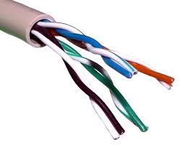
UTP – Unshielded Twisted Pair
Jelölések:
(1) szigetelt, szabványos színkóddal ellátott vezető-erek,
(2) közös szigetelő köpeny.

Slide 8
UTP – Unshielded Twisted Pair
A csavart, vagy más néven sodrott érpár legegyszerűbb változata az UTP (Unshielded Twisted Pair, azaz árnyékolás nélküli csavart érpár): két szigetelt, egymásra spirálisan felcsavart rézvezeték.
Alkalmazás: kevésbé igényes, zavarforrásoktól mentes környezetben, illetve ideiglenes hálózatok kiépítéséhez. A legtöbb fejlett országban már nem ajánlják új hálózatok telepítésére.

Slide 9
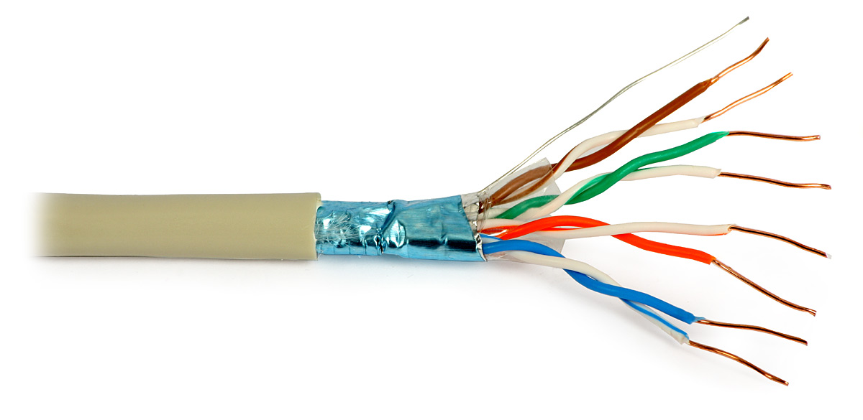
FTP - Foil-shilded Twisted Pair
Fólia árnyékolású csavart érpár.
A kábeljellemzők javításának érdekében a sodrott érpárat kívülről árnyékolással is ellátva, fémfóliával, vagy fémszövet burokkal is körbevéve, árnyékolt sodrott érpárról (Shielded Twisted Pair = STP) beszélünk. Az FTP kábelek a vezetékeket körülvevő árnyékoló fóliáról kapták a nevüket.
Felépítés: szigetelt, szabványos színkóddal ellátott vezető-erek, alumíniumfólia közös szigetelő köpeny, az árnyékoló fólia vezető ere.
Alkalmazás: általánosan alkalmazott típus. Az árnyékolás nyújtotta előnyök széles körben alkalmassá teszik alkalmazását, megbízható, jó zavarvédelemmel rendelkező hálózatok kialakításához.
Az árnyékoló fólia vezető ere.

Slide 10
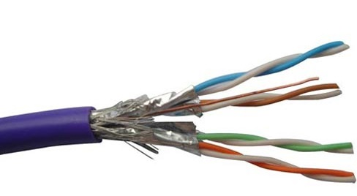
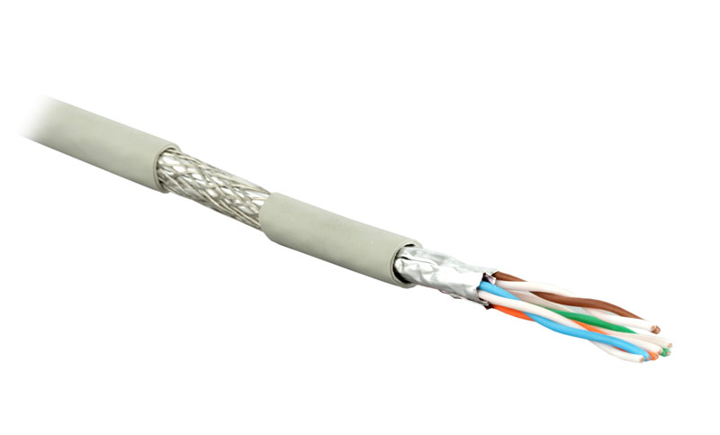
S-FTP - Shilded-Foil-shilded Twisted Pair
Az FTP kábelek zavarvédettségét tovább növelendő, rézfonatból készült árnyékoló harisnyával vették körbe a kábelt.
Felépítés: szigetelt - szabványos színkóddal ellátott vezető-erek, alumíniumfólia, ónozott árnyékoló rézharisnya, közös szigetelő köpeny az árnyékolás vezető ere.
Alkalmazás: általánosan alkalmazható típus. A megerősített árnyékolás nyújtotta előnyök miatt alkalmas széles körben alkalmazott, megbízható jó zavarvédelemmel rendelkező hálózatok építésére.

Slide 11
Kábelfajták:
Lengő kábel: ez szolgál a számítógép és a falon levő ún. fali csatlakozó közötti összeköttetésre.
Falkábel: a fali csatlakozó és a központi hálózati eszközök elhelyezésére szolgáló rack szekrény közötti összeköttetést valósítja meg.
Patchkábel (átkötő kábel): a rack szekrényben végződő fali kábel csatlakozója és a hálózat aktív eszköze között teremt kapcsolatot.
A kábelek végei RJ45-ös típusú csatlakozón végződnek.

Slide 12
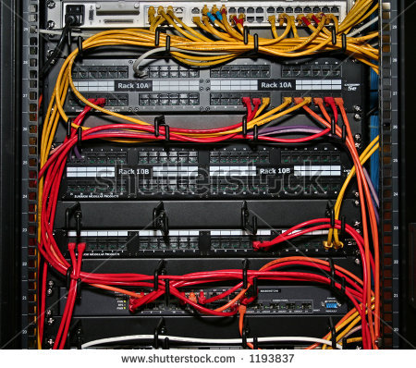
Patch kábel – Patch Panel

Slide 13
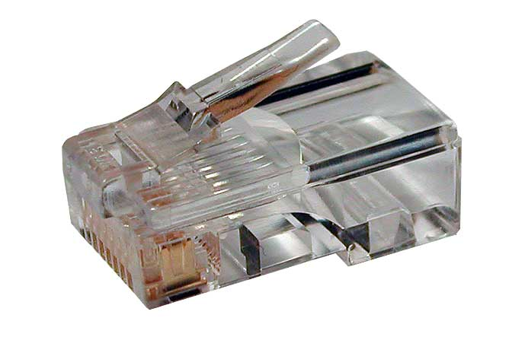
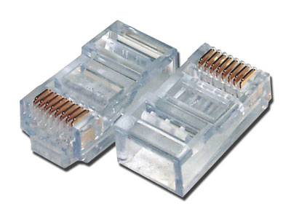
RJ45 – 8P8C csatlakozó

Slide 14
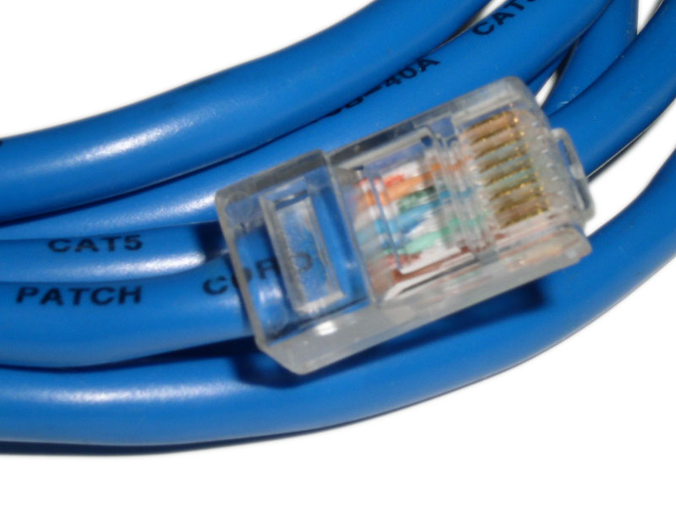
UTP kábel

Slide 15
Bekötési szabványok

Slide 16
Koaxiális kábelek
Széles körben alkalmazott átviteli közeg a koaxiális kábel. A nevében jelzi szerkezete lényegét (koaxiális: azonos tengelyű). A közepében tömör rézhuzal mag van, melyet szigetelő anyag vesz körül. A szigetelő réteget sűrű szövésű árnyékoló vezeték borítja, amelyet a mechanikai védelem érdekében egy újabb szigetelő réteggel vonnak be.

Slide 17
Koaxiális kábelek
A két alkalmazás kapcsán a koaxiális kábeleket két csoportba
oszthatjuk, az egyik az ún. szélessávú koaxiális kábel, és az alapsávú
koaxiális kábel.
Alapsáv – átalakítás nélküli digitális adatok, csak egy adatfolyam
Így természetesen egyszerre csak egy kommunikáció folyhat. Ennek
a gyakorlati jelentősége lecsökkent, mivel a csavart érpáras
alkalmazások teljesen kiszorították a LAN-okból.

Slide 18
Koaxiális kábelek
Szélessáv - a jelek változásait moduláció segítségével egy
meghatározott frekvenciatartományba alakítjuk át, és így a kialakított
frekvencia tartományok, mint csatornák, egyidejűleg egymástól
függetlenek (KTV csatornák + internet upload/download).
Digitális jelek analóg hálózaton keresztül átviteléhez szükséges egy
átalakító, amely a kimenő digitális jeleket analóg jelekké, és a bemenő
analóg jeleket digitális jelekké konvertálja. Az egyes csatornák
egymástól függetlenül képesek pl. analóg televíziójel, csúcsminőségű
hangátviteli jel, vagy digitális jelfolyam átvitelére is.

Slide 19
Optikai kábel
A jelenlegi legkorszerűbb vezetékes adatátviteli módszer az üvegszál technológia alkalmazása. Az információ fényimpulzusok formájában terjed egy fényvezető közegben, praktikusan egy üvegszálon.
Az átvitel három elem segítségével valósul meg: fényforrás - átviteli közeg - fényérzékelő.
A fényvezetős technológia határai a megvalósított rendszerekhez képest igen távoliak, jelentős tartalékok vannak az optikai átvitelben. Elméletileg 50 000 Gbit/s sebességű hálózatok is építhetők. Laboratóriumi körülmények között 100 Gbit/s-os sebességű rendszerek már léteznek. A gyakorlatban használatos optikai hálózataink 10 Gbit/s sebességet érnek el.

Slide 20
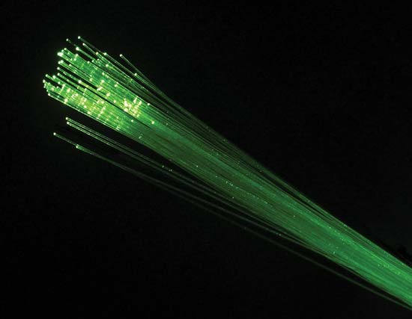
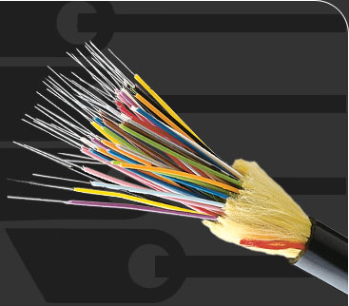
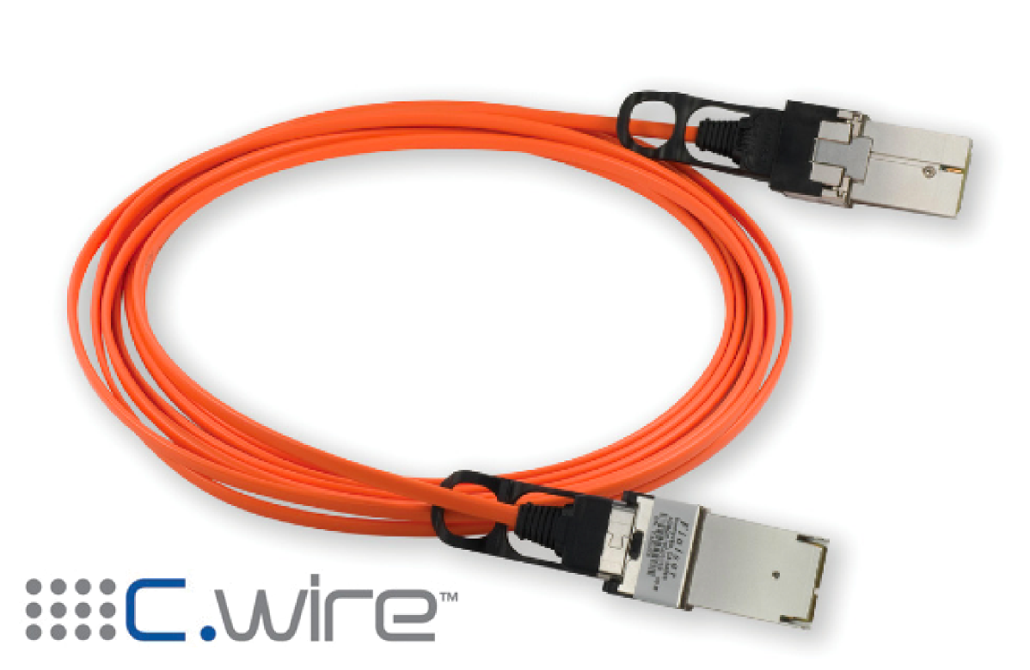
Optikai kábel

Slide 21
Optikai kábel
A fényforrás egy fényemittáló (LED) dióda, vagy lézerdióda. Ezek a rajtuk átfolyó áram hatására fényimpulzusokat generálnak.
A fényérzékelő egy fotótranzisztor vagy fotodióda, amelyek vezetési képessége a rájuk eső fény hatására megváltozik.
Ahhoz, hogy a fényimpulzusokat nagyobb távolságokra is el lehessen juttatni, a fényveszteségeket minimálisra kell csökkenteni.

Slide 22
Optikai kábel
Többmódusú üvegszál:
A fény kilépését az optikai kábelből az optikában jól ismert teljes visszaverődés jelensége akadályozza meg. Ha a közeg határfelületére érkező fénysugár beesési szöge elér egy kritikus értéket, akkor a fénysugár már nem lép ki a levegőbe, hanem visszaverődik az üvegbe. Az üvegszálban az adóból kibocsátott fénysugár fog ide-oda verődni, az ilyen optikai szálakat többmódusú üvegszálnak (multimode fiber) nevezik.
Fény terjedése a multimódusú üvegszálban

Slide 23
Optikai kábel
Többmódusú üvegszál:
Digitális és analóg jelek átvitelére, kisebb távolságok (néhány km) áthidalására alkalmas. Elsősorban telephelyen belüli LAN kialakításra használatos.

Slide 24
Optikai kábel
Egymódusú üvegszál:
A multimódusúval ellentétben ha a szál átmérőjét a fény hullámhosszára csökkentjük, akkor a fénysugár már csak a kábel hosszanti tengelye mentén, verődés nélkül terjed. Ez az egymódusú üvegszál (single (mono) mode fiber). Adásra ilyenkor lézerdiódát alkalmaznak, és ezzel sokkal hatékonyabb, nagyobb távolságú összeköttetés alakítható ki, jelenleg a nagytávolságú összeköttetésekben mintegy 20-100 km, közbenső regenerálás nélkül.

Slide 25
Optikai kábel
Egymódusú üvegszál:
Digitális és analóg jelek átvitelére, közepes és nagyobb távolságok (néhány 10km-töl 100 km) áthidalására alkalmas. MAN és WAN hálózatok gerinchálózati kialakításra használatos.
Fény terjedése monomódusú optikai szálban

Slide 26
Optikai kábel
A hagyományos rézvezetékeket tartalmazó kábel és a fénykábel
konstrukciós követelményei eltérőek. Alapvető különbség az, hogy
míg a rézvezetéknél nagy, 15%-os nyújtás is megengedhető, addig
a kvarcüveg esetében az 1%-os nyújtás is idő előtti öregedéshez,
mikro-repedésekhez, esetleg törésekhez vezethet, ezért elsődleges
követelmény a fénykábel szálainak tehermentesítése. Az optikai
szálat csak minimális fizikai terhelés érheti.

Slide 27
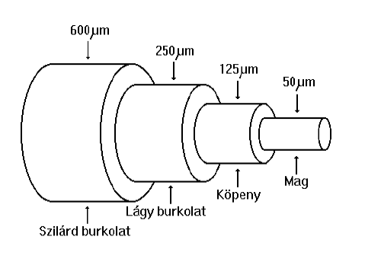
Optikai kábel
Az optikai kábel felépítése:

Slide 28
Optikai kábel
Az optikai szálon adott hullámhosszú fényt használva csak egyirányú
adatátvitel képzelhető el. Kétirányú pont-pont átvitel esetén két
üvegszálas kapcsolat szükséges: egyik irány az adásra, másik a
vételre. Ez szerencsére a legtöbb esetben nem igényli újabb kábel
lefektetését, mivel egy kábel több független üvegszálat tartalmaz.
Ha az üvegszálon több eltérő hullámhosszú (különböző „színű”) fényt
használunk átvitelre, akkor több csatorna is kialakítható egy
üvegszálon.

Slide 29
Optikai kábel
Az optikai kábel előnyei, hogy érzéketlen az elektromágneses
zavarokra, és nagy a sávszélessége, valamint erősítés nélkül igen
nagy távolságra vihető el a jel vele. További előnyt jelent
biztonságtechnikai szempontból, hogy nem hallgatható le.

Slide 30
Vezeték nélküli átviteli módszerek

Slide 31
Vezeték nélküli átviteli módszerek
Hálózatok méret szerinti elosztása:
vezeték nélküli személyi hálózat (PAN),
vezeték nélküli lokális hálózat (LAN),
vezeték nélküli nagyvárosi hálózat (MAN),
vezeték nélküli nagy kiterjedésű hálózat (WAN).
PAN – Personal Area Network
LAN – Local Area Network
MAN – Metropolitan Area Network
WAN – Wide Area Network
WPAN
WLAN
WMAN
WWAN

Slide 32
Vezeték nélküli átviteli módszerek
Kábel nélküli kommunikációra az elektromágneses spektrum valamelyik tartományát használjuk. A nagyobb hullámhosszú, azaz alacsonyabb frekvenciák tartománya a rádióhullámokhoz, míg a rövidebb hullámhosszú, azaz nagyobb frekvenciájú tartomány már a fényhez tartozik.
Kábelnélküli kommunikációra mind a rádióhullámok, mind pedig fényhullámok alkalmasak.

Slide 33
Vezeték nélküli átviteli módszerek
Az elektronok mozgásukkor elektromágneses hullámokat keltenek
maguk körül, amelyek a szabad térben tovaterjednek. Ilyen
hullámokat elsőként Heinrich Hertz német fizikus állított elő. Ezért róla
kapta a mértékegységének nevét. Az elektromágneses hullám
másodpercenkénti rezgésszáma a frekvencia. A vákuumban
minden hullám a frekvenciájától függetlenül fénysebességgel
terjed.

Slide 34
Vezeték nélküli átviteli módszerek

Slide 35
Vezeték nélküli átviteli módszerek
A rádióhullám, a mikrohullám, az infravörös hullám és a látható fény
a spektrumnak az a része, amely alkalmas információtovábbításra.
Az ultraibolya, a röntgen- és a gamma sugarak a nagyobb
frekvencia miatt még jobbak lennének az információtovábbításra,
hiszen minél szélesebb a frekvenciatartomány, annál nagyobb az
adatátviteli sebesség érhető el, de az előállítás körülményessége, és
káros élettani hatásuk miatt nem alkalmazzák

Slide 36
Infravörös átvitel
A számítástechnikában már régen felmerült az igény, hogy a számítógépek egyszerűen tudjanak egymással alkalmi kommunikációt kialakítani. Egy kézenfekvő megoldást kínál a háztartási szórakoztató berendezések távirányítóinál már régóta alkalmazott infravörös fény.
Az infravörös fény spektrumában igen nagy sávszélesség áll rendelkezésünkre, a szóródás viszont nagymértékben rontja az átviteli jellemzőket, így a megvalósítható átviteli sebesség mintegy 1 Mbit/s nagyságrendű. A szóródásos technika további hátránya, hogy az átviteli távolság is korlátozott, max 10-12 m.

Slide 37
Infravörös átvitel
Infravörös adatátvitellel összekapcsolható eszközök:
notebook-ok, asztali PC-k, kézi számítógépek (különös tekintettel a mobil kommunikációs megoldásokra),
nyomtatók,
mobil telefonok, személyhívók, modemek,
digitális fényképezőgépek és kamerák, LAN eszközök,
orvosi és ipari berendezések,
szórakoztató elektronikai termékek, órák, stb.

Slide 38
Lézeres adatátvitel
A lézeres átvitelt alkalmazó adó- vevő párokat pont-pont közötti adatátvitelre használhatjuk. A kommunikáció teljesen digitális, a lézerfény irányított energiakoncentrációja néhány km áthidalását teszi lehetővé. Az illetéktelen lehallgatás, illetve külső zavarás ellen viszonylag védett. Az időjárási viszonyok azonban befolyásolják fény terjedését, így az eső, a köd, a légköri szennyeződések sajnos zavarként jelentkeznek.
Felhasználható lokális hálózatok, telefonközpontok összekötésére. A megvalósított adatátviteli sebesség jelenleg 2 és 155 Mbps között van hosszabb (3,5 km) távolságok áthidalására, de rövidebb távolság esetén (300-400 m) elérhető akár 1,5 Gbps átviteli sebesség is.

Slide 39
Lézeres adatátvitel

Slide 40
Mikrohullámú átvitel
A mikrohullám az elektromágneses spektrum 3 GHz-től 300 GHz-ig terjedő tartománya. Ebből a 3-40 GHz közötti tartományt elsősorban pont-pont közötti összeköttetésre használják.
Az optikai kábelek megjelenése előtt az ilyen mikrohullámú rendszerek jelentették a nagytávolságú távbeszélőrendszerek alapját. 100 MHz felett az elektromágneses hullámok egyenes vonal mentén terjednek, és jól fókuszálhatók. Problémát jelent ezért a földfelszín görbülete, így az adótornyok távolsága korlátozott. Minél magasabbak az adótornyok, annál messzebbre lehetnek egymástól, összeköttetés mintegy 100 km távolságig létrehozható (a láthatóság feltétel!).

Slide 41
Szórt spektrumú sugárzás WLAN (wireless LAN)
A kábelnélküli (wireless) rendszerek a felhasználó szintjén adnak megoldást számítógépek, hálózatok összekapcsolására, közepes távolságig.
A szabvány biztosítja a különböző gyártók eszközei közötti kompatibilitást, és ezt a IEEE (Institute of Electrical and Electronics Engineers = Műszaki és Elektronikai Mérnökök Intézete) készítette el.
Az eredeti szabvány az IEEE802.11, az infravörös fény és a szórt spektrumú 2,4 Ghzes rádiófrekvencia használatát engedi meg, 1, illetve 2 Mbps-os adatátviteli sebesség mellett.

Slide 42
Szórt spektrumú sugárzás WLAN (wireless LAN)
A szabvány bővítései a IEEE 802.11a és az IEEE 802.11b az 5 GHz-es, valamint a 8 GHz-es hullámsáv használatát is megengedik. Az adatátviteli sebességek is változtak, 5 és 11 Mbps-re, valamint a IEEE 802.11a esetében az 54 Mbps-os is elérhetővé vált, sőt mára már léteznek 100 Mbps felett teljesítő hálózati megoldások is.
Wi-Fi generációk 1-6
802.11g – 54 Mbp/s, 2,4Ghz
802.11n – 600 Mbit/s, 2,4 és 5Ghz
802.11ac – 1300 Mbit/s, 5 Ghz
802.11ax – 9600 Mbit/s, 2,4 és 5 Ghz

Slide 43
Celluláris mobil rendszerek
Az analóg és a digitális mobiltelefon rendszereknél alkalmazott
úgynevezett celluláris technika egyszerűsített lényege, hogy a
mobiltelefonnal ellátandó területet kisebb területekre, cellákra
osztják fel azért, hogy a rendelkezésre álló frekvenciák - lehetőleg
egymás zavarása nélkül, kellő cellatávolságban - ismételten
felhasználhatók legyenek

Slide 44
Celluláris mobil rendszerek
Mobil kommunikáció a celluláris (cellás) elv alkalmazásával
  kb. 25 éve jelent meg az első generációjuk,
  ma a harmadiknál tartunk.
A mobil rendszerek generációi:
  1G: az első analóg rendszerek,
  2G: GSM,
  2.5G: feljavított 2G,
  3G: jóval nagyobb adatátviteli sebességre,
  4G: 2G és 3G utódja, multimédiás szolgáltatásokkal bővül,
  5G: célja a 4G fejlesztése, alacsonyabb válaszidőt (kisebb késleltetést) és nagyobb adatátviteli sebességet kínálva.

Slide 45
Celluláris mobil rendszerek
2G:
  digitális beszédtovábbítás,
  jó minőség,
  új szolgáltatások és alkalmazások, amelyek nem voltak elérhetők az analóg rendszerekben:
    SMS, fax, adatátvitel,
    Roaming.
2.5G:
  intelligens hálózati szolgáltatások,
  nagysebességű (a 2G-hez képest) adatátvitel.
3G:
  egységes architektúra,
  adatátvitel-orientáltság,
  csomagkapcsolt, IP-alapú kommunikáció támogatása.

Slide 46
Celluláris mobil rendszerek
4G:
  A 4G hálózatok gyorsabb adat le-, és feltöltési sebességet kínálnak a 3G-hez képest: 100 megabit/s (Mbit/s) a nagy mobilitású kommunikációhoz és 1 gigabit/s (Gbit/s) a helyhez kötött felhasználók számára,
  csökkent késleltetés, ami nagyobb felhasználói élményt eredményez,
  megnövelt hálózati kapacitás, amely több egyidejű csatlakozást tesz lehetővé,
  MIMO (Multiple Input Multiple Output) és nyalábformálás használata a jobb jelminőség és a jobb spektrális hatékonyság érdekében.
5G:
  nagy adatátviteli sebesség,
  csökkentett késleltetés,
  energiamegtakarítás,
  csökkentett költségek,
  megnövelt rendszerkapacitás,
  nagyarányú eszközcsatlakozási lehetőség.

Slide 47
WLAN Topológiák
Vezeték nélküli környezetben alkalmazott hálózati topológiák: a csillag és a háló.
A csillag topológia, ami ma a világon a legelterjedtebb, olyan hálózatot jelent, ami egy központi bázisállomás, vagy más néven hozzáférési pont (AP = Access Point) köré épül. Az Acces Point-on keresztül kapcsolódhatnak a vezeték nélküli kliensek egy vezetékes (LAN = Local Area Network) hálózathoz, amelyen keresztül elérhetnek további vezetékes klienseket, az Internetet, vagy más hálózati eszközöket.
A háló (mesh) topológia csak annyiban különbözik a csillagtól, hogy ott nincs központi bázisállomás. Minden csomópont szabadon kommunikálhat a hatósugarán belül levő bármelyik másikkal.

Slide 48
WLAN Topológiák

Slide 49
WLAN Topológiák
A WLAN rendszerek cellaszerű kiépítése a mobiltelefonoknál jól ismert barangoláshoz (roaming) hasonló szolgáltatás kialakítására is lehetőséget ad. Access Point-ok alkalmazásával (bázisállomások által lefedett területen) a mozgó kliens átléphet egyik körzetből a másikba úgy, hogy a felhasználó ezt észre sem veszi.

Slide 50
Műholdas átvitel, VSAT rendszer
A műholdas adattovábbítás, a műholdas műsorszórás és a műholdas telefonálás a világűrben lévő távközlési műholdak segítségével valósul meg. A műhold, mint telekommunikációs eszköz alkalmas arra, hogy átjátszóállomásként vegye a Föld egyik pontjáról kiinduló rádióadást, felerősítse, majd adóként tovább sugározza a Földnek egy másik helyére.
Már néhány éve bevonták a műholdakat az Internet-elérési rendszerbe, és GEO műholdakról sugározzák a nagy sebességű adatcsomagokat az előfizetőnek. Az előfizetőnél lévő parabolaantenna információkat küld és fogad az űrben lévő műholdról, amely visszasugározza azt a földi állomásra. A földi állomás optikai szálon keresztül csatlakozik ugyanahhoz az adatszerver-hálózathoz: az internethez.
Nagy késés, ellentétben nagy letöltési sávszélesség jellemzi.

Slide 51
Vezeték nélküli nagyvárosi hálózat - WiMAX
A Wi-Fi ötletéből alakult ki, az viszont alkalmatlan nagy távolságok áthidalására, amit rengeteg zavaró eszköznek köszönhetünk a 2,4Ghz-es tartományban.
A WiMAX révén városnyi területeket is össze lehet majd kötni, vagyis mindenhová eljuthat majd a nagysebességű Internet-hozzáférés.
A 802.16-os szabvány (a WiMAX) akár 50 kilométeres körzetben is adhat hálózati hozzáférést, míg a Wi-Fi (WLAN szabvány) csak néhányszor 100 méteres körzetet képes ellátni.
Ezzel a technológiával bázisállomásonként 280 Mbit/s-re emelhető az adatátviteli sebesség, azaz 70 megabit/másodperces lehet az osztható sávszélesség.
Ennek a technológiának az a további - és igen nagy - előnye, hogy nem kell hozzá közvetlen rálátás az átjátszókra, s ezzel voltaképpen jóval többet ígér minden ma használatos szélessávú, vezeték nélküli kapcsolatnál.

